Slide 1



Helm-Heroes
Brice Bernaerts,
Norah Bonne,
Toon Heremans,
Lucas Vanhelmont,
Mirthe Van Parys,
MA1 Studenten LO&BW Ugent
Opdracht
Health Intervention Protocol

Slide 2
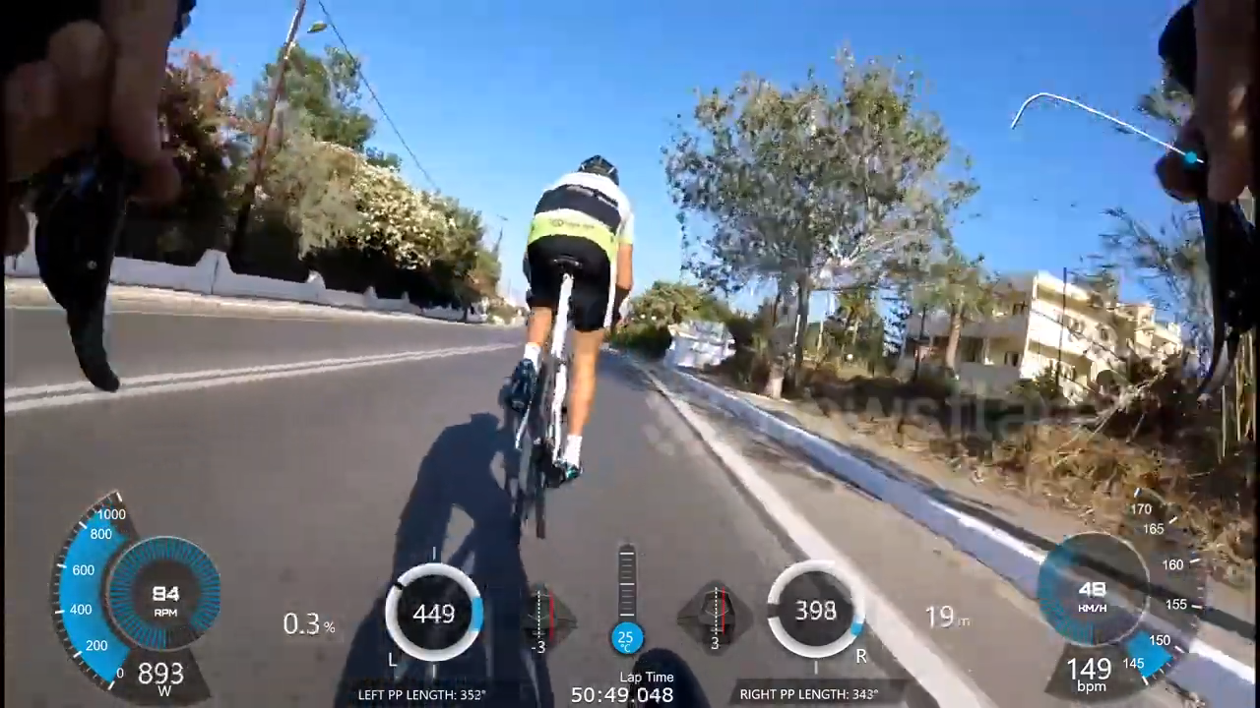
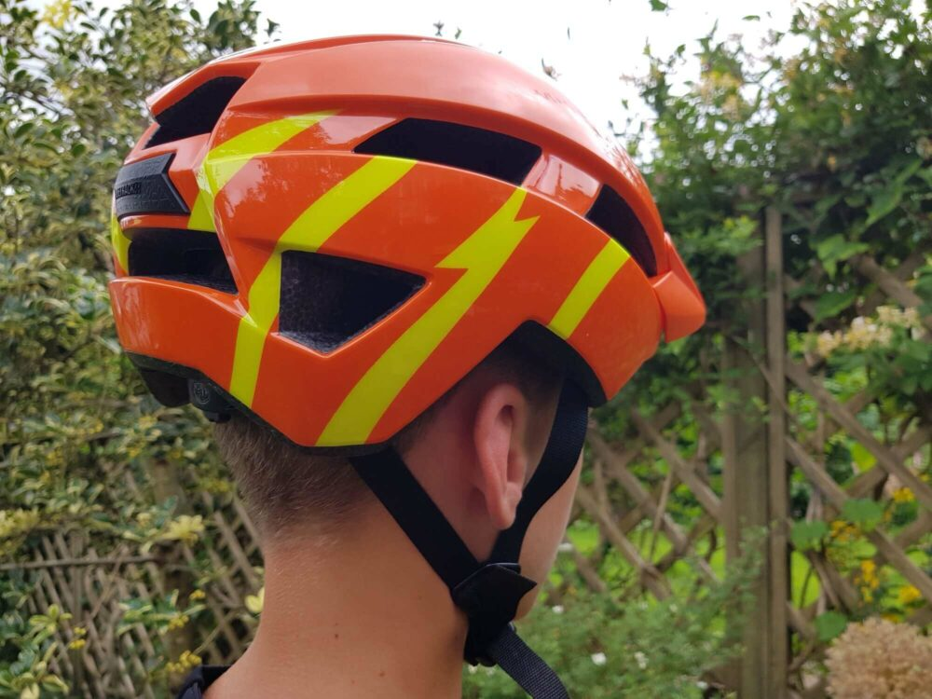

Slide 3
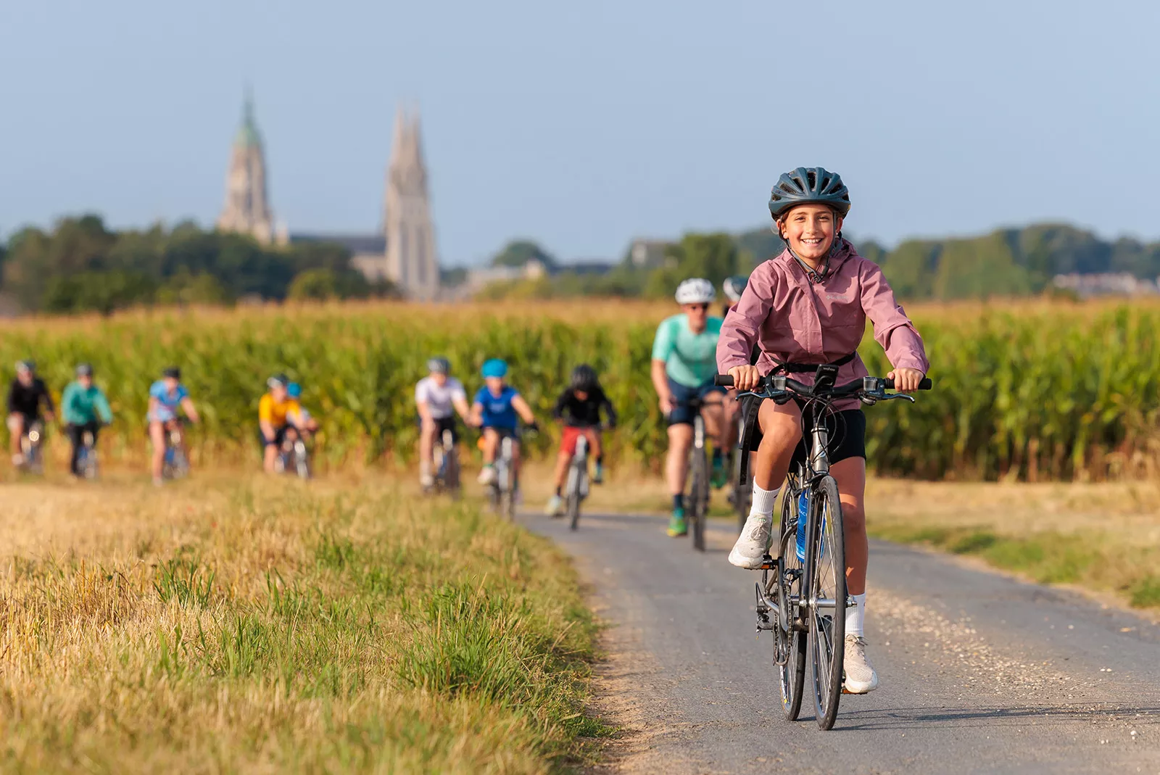
Doelen, Doelgroep, Methode
Doelen: Fietshelm promoten
Doelgroep: Vlaamse tieners (12-14 jaar oud)
Methode: Interventie van een maand

Slide 4
Doelen, Doelgroep, Methode
Doelen: Fietshelm promoten
Doelgroep: Vlaamse tieners (12-14 jaar oud)
Methode: Interventie van een maand

Slide 5
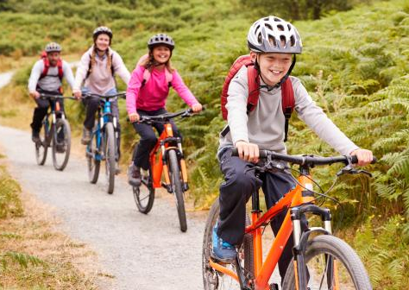
Om te starten
Pretest:
korte vragenlijst meteen in te vullen
Toestemmingsformulier:
zelf tekenen en door ouders laten tekenen, sturen naar brice.bernaerts@ugent.be

Slide 6
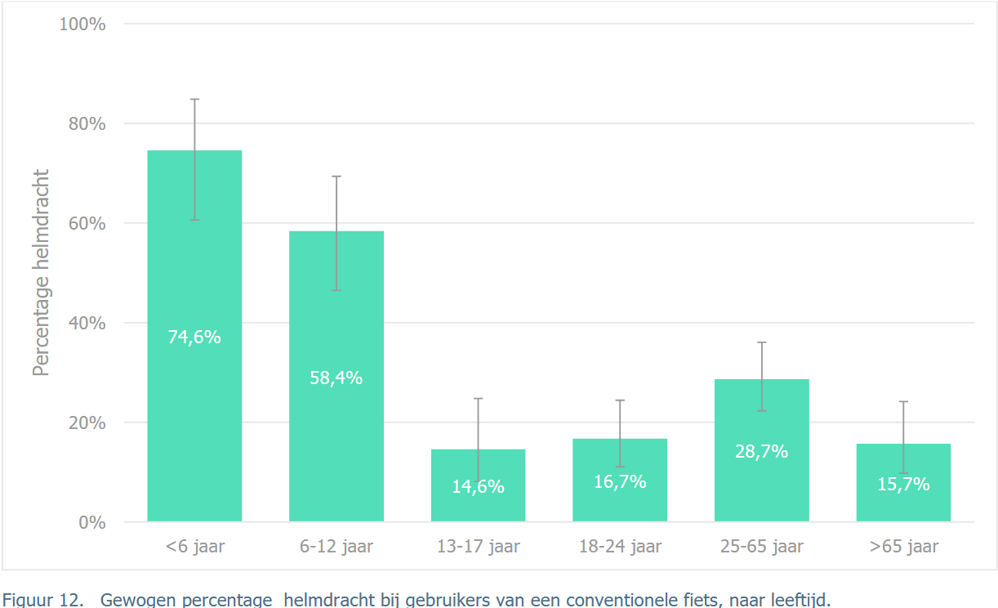
Wisten jullie dat?
Het dragen van een fietshelm daalt vanaf de leeftijd van 12 jaar!
Bron: Enquête FOD vervoer en Mobiliteit 2023

Slide 7
Wisten jullie dat?
België is een van de Europese landen waarin men het minst de helm draagt!
Regio | Ranking | % 11 jaar | % 13 jaar | % 15 jaar | % totaal
Noorwegen | 1 | 73,0 | 29,2 | 11,3 | 39,1
Vlaanderen | 25 | 5,2 | 1,5 | 1,2 | 2,7
Slovakia | 26 | 2,2 | 1,4 | 2,2 | 1,9

Slide 8
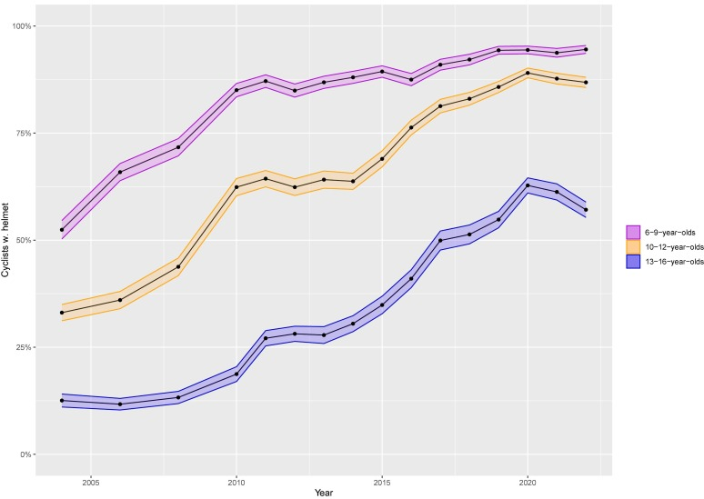
Wisten jullie dat?
Het dragen van een fietshelm minder is gestegen in België dan in andere vergelijkbare landen!
In Denemarken is het dragen van een fietshelm door scholieren gestegen van 33% tot 79% tussen 2004 en 2022 (Olsson Bjorn, 2023).

Slide 9
Wisten jullie dat?
Het dragen van een fietshelm minder is gestegen in België dan in andere vergelijkbare landen!
In Denemarken is het dragen van een fietshelm door scholieren gestegen van 33% tot 79% tussen 2004 en 2022 (Olsson Bjorn, 2023).

Slide 10
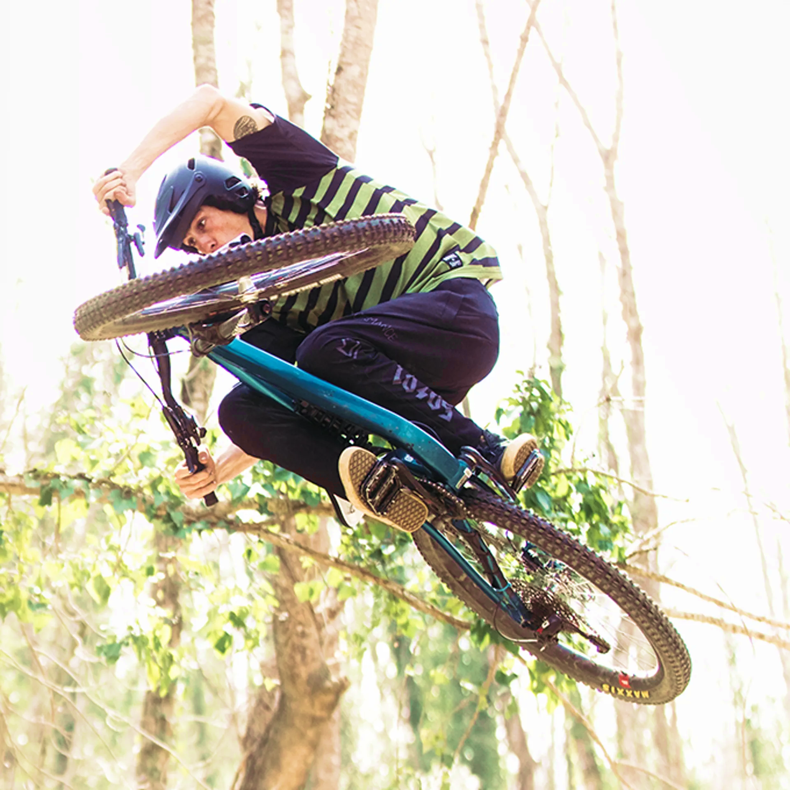
Tijdslijn
3
Poster
2
Fietsuitstap
1
Les

Slide 11
Tijdslijn
6
5
Fietsweek
Tweede les
4
Videos

Slide 12
Tijdslijn
8
Feedback
7
Post-test

Slide 13
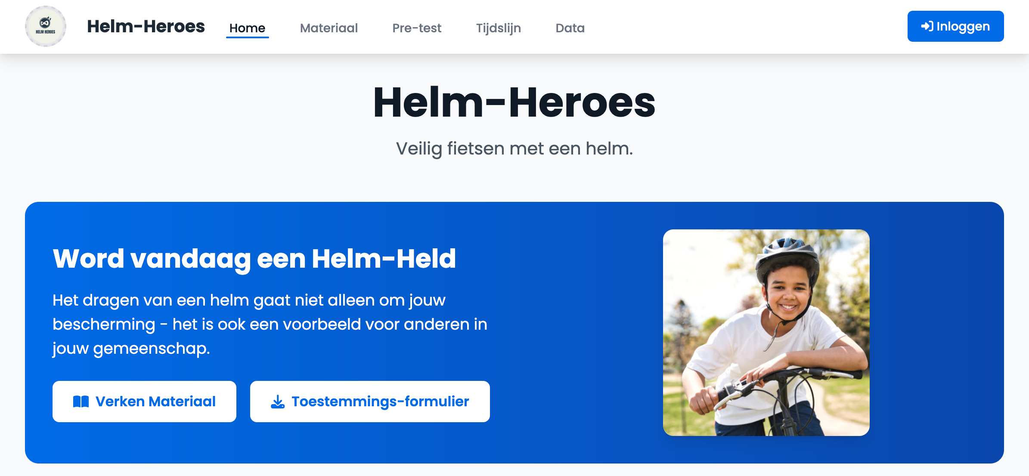
Website: helm-heroes.be

Slide 14
Scan me!

